Slide 1
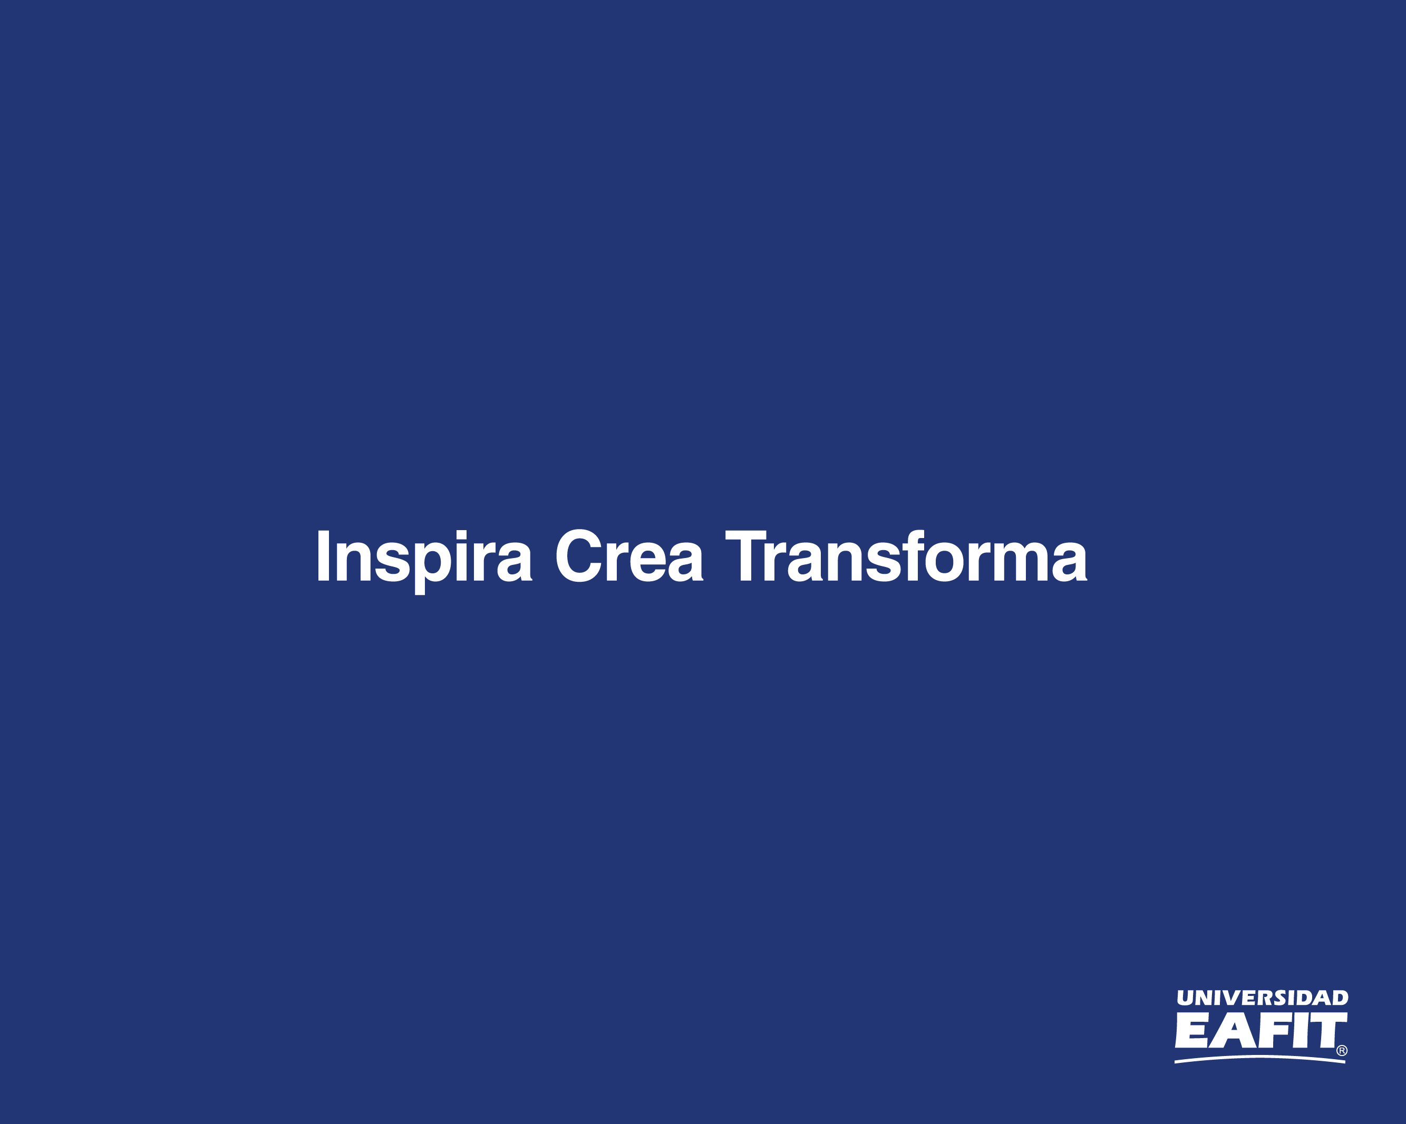

Slide 2
Fundamentos de Machine Learning
Juan Alejandro Peña Palacio, PhD
Lina María Sepúlveda Cano, PhD

Slide 3


Slide 4
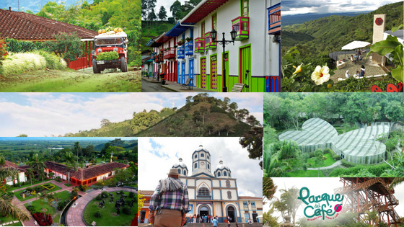

Slide 5
Torre del masmelo
Marshmallow Challenge

Slide 6
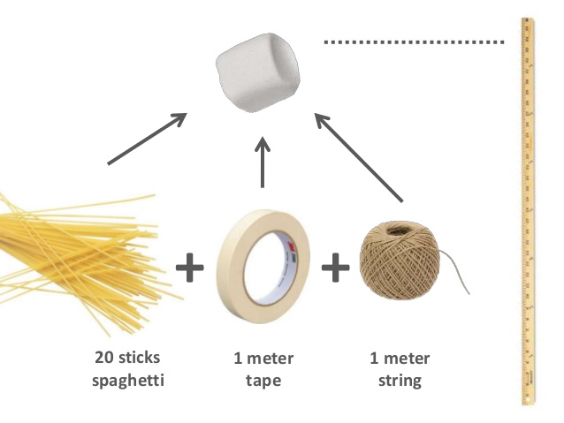
¿En qué consiste?
Es sencillo: en dieciocho minutos los equipos deben construir la estructura más alta con 20 espaguetis, un metro de cinta adhesiva, un metro de hilo, y un masmelo. Esta última tiene que estar en la cima.
https://reloj-alarma.es/temporizador/#countdown=00:18:00&date=2022-06-07T19:08:52&title=Torre+del+masmelo&sound=xylophone&loop=1

Slide 7
La torre del masmelo
Fue ideada por Tom Wucej y consiste en un ejercicio de diseño divertido e instructivo que permite a los equipos experimentar lecciones simples y profundas en relación a la colaboración, la innovación y la creatividad

Slide 8
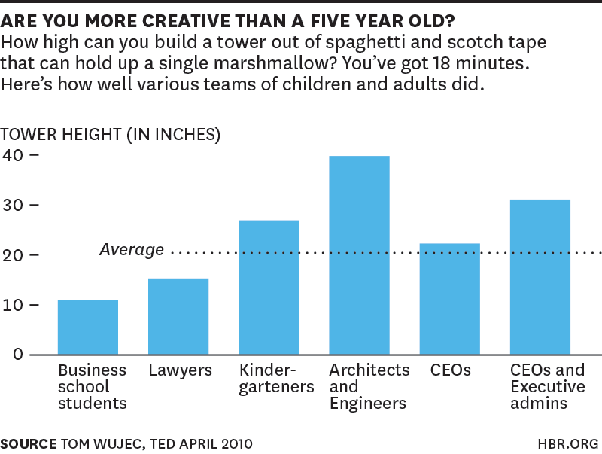

Slide 9
Enseñanzas
Trabajo en equipo: teniendo en cuenta que se trata de un encargo grupal, este reto fomentar la colaboración y el liderazgo compartido. No obstante, según el análisis de Wujec, muchas veces son tres personas como máximo las que aportan el mayor número de ideas.
Potenciar la creatividad: como se trata de un reto, en el que además se compite con otros equipos y se dispone de un plazo perentorio de 18 minutos, los equipos tratarán de resolver el problema de la forma más imaginativa posible en el periodo de tiempo más breve.
Conceptualización y prototipado: generalmente los equipos que pierden son aquellos que no compartieron ideas previamente al armado de la torre o que no esbozaron sobre un papel una idea mínima de prototipo posible. Conceptualizar la mejor torre es la clave del éxito.
La importancia de la iteración: repetir un proceso hasta alcanzar una meta deseada, un objetivo o resultado previsto, es la base de todo proceso de creación. En ese sentido, intentar dos o tres posibilidades antes de que termine el plazo deja lecciones sobre la innovación.

Slide 10
Conclusiones
Según el análisis de Wujec, él ha llegado a cuatro importantes conclusiones tras desarrollar esta dinámica entre grupos de ejecutivos de empresas de todos los tamaños.
Los niños de jardín rinden mejor: todos los estudiantes de jardín a los que se les aplicó la prueba obtuvieron mejores resultados y armaron estructuras más interesantes que los graduados de escuelas de negocios. La constante: no tienen miedo de probar alternativas.
Los prototipos importan: la razón por la que los niños tienen mejor desempeño que los adultos es porque se toman el tiempo de jugar, experimentar y hacer prototipos en el camino. A diferencia de los ejecutivos, ellos no se obsesionan con ganar sino con imaginar.
El uso del masmelo: los niños no necesariamente dejan el masmelo para el final, sino que construyen la estructura alrededor de la forma y peso de este para que la torre lo sostenga. Los ejecutivos, en cambio, lo ponen al final, por lo que las estructuras ceden al peso.
El masmelo es una metáfora para nuestros prejuicios: si asumimos que, porque el masmelo es blando y ligero al sujetarlo en las manos, la torre lo podrá aguantar, lo más probable es que nuestros esfuerzos estén mal encaminados y el resultado sea negativo

Slide 11
Referencias
Marshmallow Challenge | ProFuturo
Innovation Leadership Lessons from the Marshmallow Challenge (hbr.org)
The Marshmallow Challenge: ¿Qué deja como lección a un CEO? | El Comercio Peru

Slide 12

¡Hora del código!
https://studio.code.org/s/frozen/lessons/1/levels/1

Slide 13

Repositorio del curso
https://github.com/lmsepulvedac/UTPL

